Slide 1

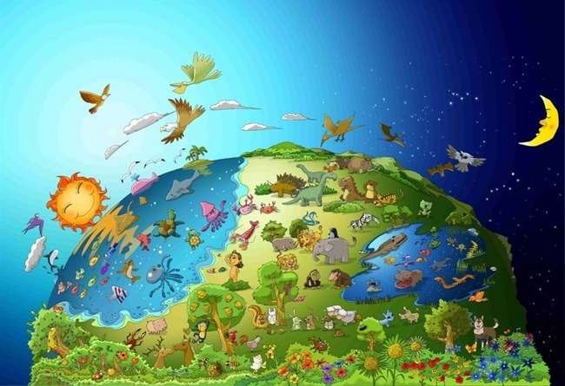

Numarul 1 The Cuvânt de Dumnezeu
Dumnezeu
Făcut
Lumea

Slide 2


Azi Cuvânt
La început Dumnezeu a creat
cerurile si pamantul.
Geneza 1:1

Slide 3
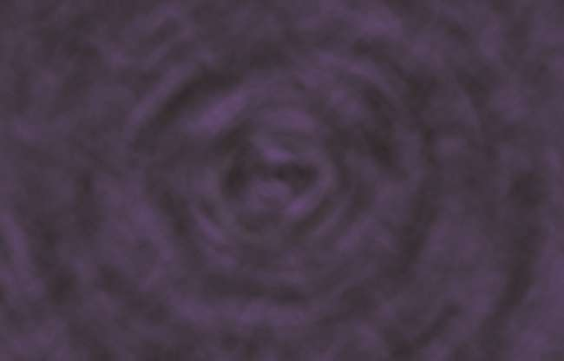
La început, întunericul era peste suprafață.
Nu era niciun om, nici lumină. Nu era nimic.

Slide 4
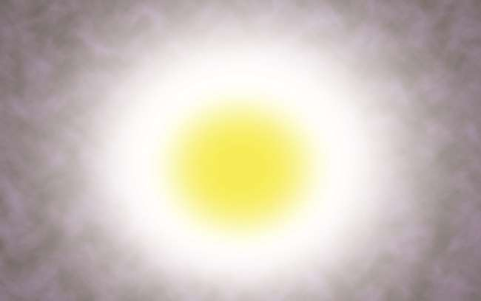
Dumnezeu a spus: „Să fie lumină!”
și era lumină.

Slide 5
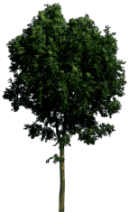



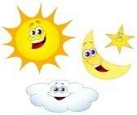
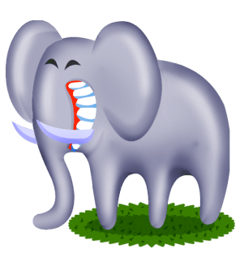
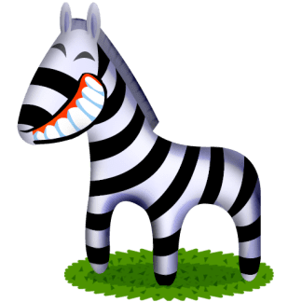
1
3
5
2
4
6
În prima zi, Dumnezeu a separat lumina de întuneric. El a făcut întreaga lume timp de șase zile.

Slide 6
Tot felul de animale și plante, păsări și pești sunt pline pe pământ, pe mare și pe cer. Dumnezeu s-a uitat la tot ce făcuse și a spus: „Foarte bine!”.

Slide 7


Lecția de azi
Cine a făcut lumea?
Dumnezeu a făcut lumea.
Cine ține lumea în ordine?
Dumnezeu ține lumea în ordine.
Lumea nu a fost făcută de la sine.
Lumea nu poate fi mișcată de la sine.
Ar trebui să ne amintim că Dumnezeu a făcut întreaga lume și încă le controlează pe toate.

Slide 8
Cine este Dumnezeu?
El este...
creatorul care a făcut întreaga lume, inclusiv pe mine.

Slide 9
Testul de azi
Cu ce a făcut Dumnezeu lumea?
① piatră
② apă
③ praf
④ cuvânt
④ cuvânt

Slide 10
Azi Cuvânt
La început Dumnezeu a creat
cerurile si pamantul.
Geneza 1:1

Slide 11
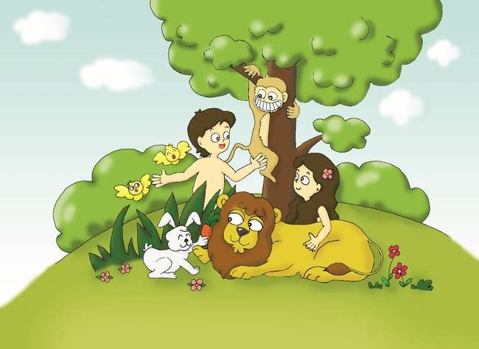
Bible Kids No.2 Cuvântul lui Dumnezeu
Au mâncat fructul interzis

Slide 12
Cuvântul de azi
Dumnezeu l-a creat pe om după chipul Său, după chipul lui Dumnezeu l-a creat;
bărbat și femeie le-a creat.
Geneză 1:27

Slide 13

Adam și Eva au fost cele mai bune creaturi dintre creaturile lui Dumnezeu.
Căci ei au fost creați după chipul lui Dumnezeu.

Slide 14
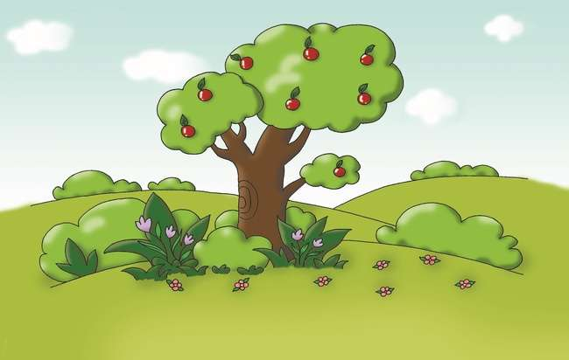
Dumnezeu i-a spus omului: „ „Ești liber să mănânci din orice copac din grădină; dar să nu mănânci din pomul cunoașterii binelui și a răului, căci când vei mânca din el, cu siguranță vei muri .”

Slide 15
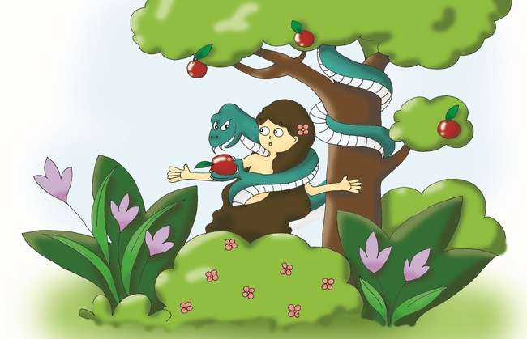
Dar, Satana deghizat în șarpe a ispitit-o pe Eva.
În cele din urmă, Eva a mâncat fructele.

Slide 16
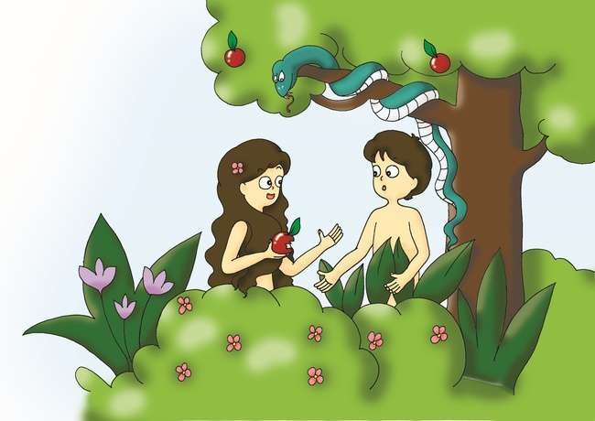
Și Eva i-a dat altul lui Adam.
Adam a mâncat-o și el.

Slide 17
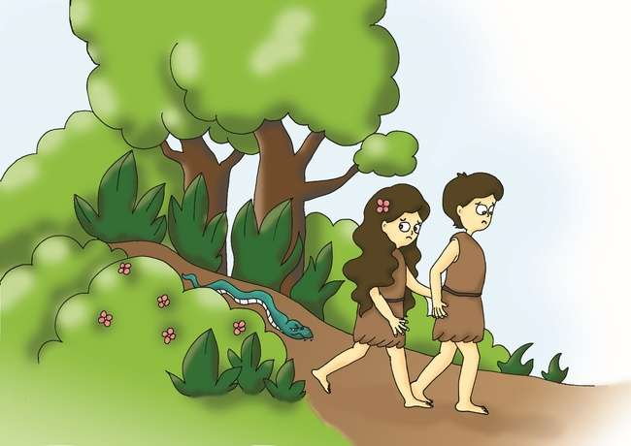
Dumnezeu i-a alungat din Eden pentru că nu L-au ascultat pe Dumnezeu.
Din acel moment, păcatul a venit pe lume.

Slide 18
Lecția de azi
Păcatul a venit în lume pentru că Adam și Eva nu au ascultat de porunca lui Dumnezeu.
Mă supun cuvântului lui Dumnezeu?
Dacă cred în Dumnezeu, trebuie să ascult de Cuvântul lui Dumnezeu.

Slide 19
Dumnezeu este?
Dumnezeu..
Nu-i place neascultarea.
Binecuvântează omul care ascultă de cuvântul Lui.

Slide 20
Testul de azi
Ce a spus Dumnezeu să nu mănânce omenirii?
① fructe
② carne
③ legume
④ rodul cunoașterii binelui și răului
④ rodul cunoașterii binelui și răului

Slide 21
Cuvântul de azi
Dumnezeu l-a creat pe om după chipul Său, după chipul lui Dumnezeu l-a creat;
bărbat și femeie le-a creat.
Geneză 1:27

Slide 22
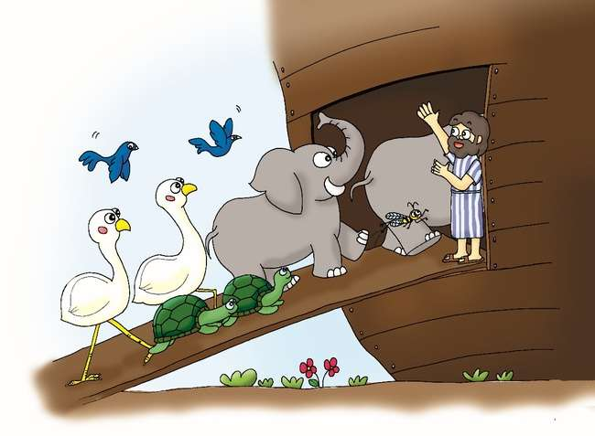
Nr.3 Cuvântul lui Dumnezeu
Noe a făcut o corabie mare (o chivot) pe Muntele Înalt

Slide 23
Azi Cuvânt
Atunci Domnul a zis lui Noe: „Intră în corabie, tu și toată familia ta, pentru că te-am găsit neprihănit în generația aceasta.
(Geneza 7:1)

Slide 24
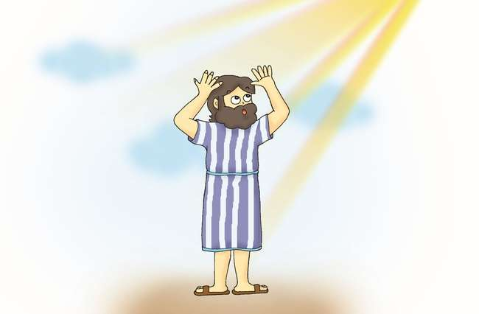
Dumnezeu a văzut că toți oamenii de pe pământ și-au stricat căile. Dumnezeu i-a spus lui Noe: „Voi nimici atât oamenii, cât și pământul. Faceți o corabie mare pe munte!“

Slide 25
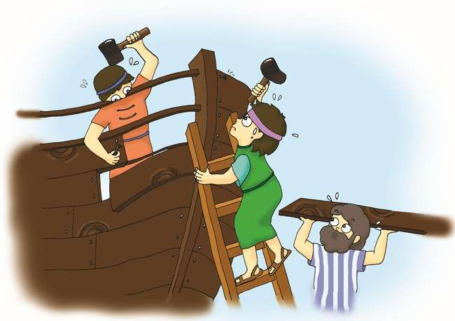
Noe a început să facă o corabie pe munte, așa cum i-a poruncit Dumnezeu. Oamenii l-au crezut nebun.

Slide 26

Noe a lăsat orice fel de creatură să vină în corabie cu cei 8 membri ai familiei lui Noe, așa cum a poruncit Dumnezeu.

Slide 27
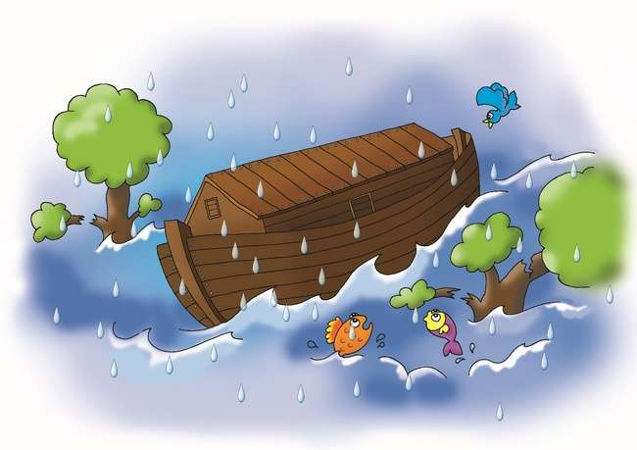
Ploaia a continuat să vină pe pământ timp de 40 de zile, după cum a spus Dumnezeu.

Slide 28
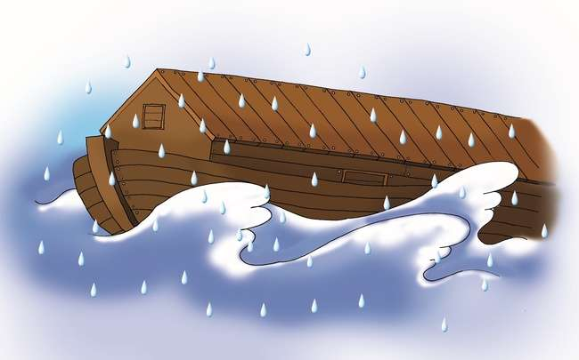
Până la urmă, pământul a fost acoperit cu apă. Fiecare ființă vie care s-a mișcat pe pământ a murit. Numai Noe a rămas și cei cu el în corabie.

Slide 29
Lecția de azi
Oamenii nu l-au ascultat pe Noe care le-a dat șansa de a fi salvați de un potop mare.
Au spus doar că Noah era nebun
Când transmiteți Evanghelia prietenilor, ei s-ar putea să nu vă asculte bine.
Dar, în cele din urmă, ei vor ști că cuvântul lui Dumnezeu este adevărat.

Slide 30
Doamne?
Dumnezeu..
Dumnezeu urăște păcatul și judecă păcatul.

Slide 31
Testul de azi
Ce i-a spus Dumnezeu lui Noe să facă?
① O corabie (O arca)
① O corabie (O arca)
② O mașină
③ O casă
④ O bicicletă

Slide 32
Cuvântul de azi
Atunci Domnul a zis lui Noe: „Intră în corabie, tu și toată familia ta, pentru că te-am găsit neprihănit în generația aceasta.
Geneza 7:1

Slide 33
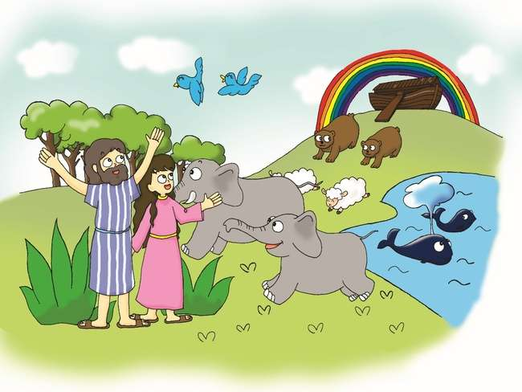
Nr.4 Cuvântul lui Dumnezeu
Curcubeul era legământul lui Dumnezeu

Slide 34
Azi Cuvânt
Ori de câte ori va apărea curcubeul în nori, îl voi vedea și îmi voi aduce aminte de legământul veșnic dintre Dumnezeu și toate făpturile vii de orice fel de pe pământ.”
Geneză 9:16

Slide 35
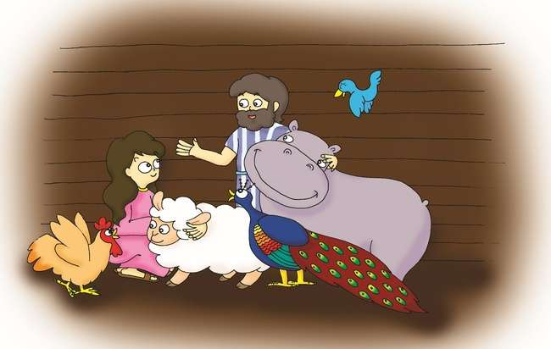
Fiecare ființă vie a fost distrusă, au rămas doar Noe și cei cu el în corabie.

Slide 36
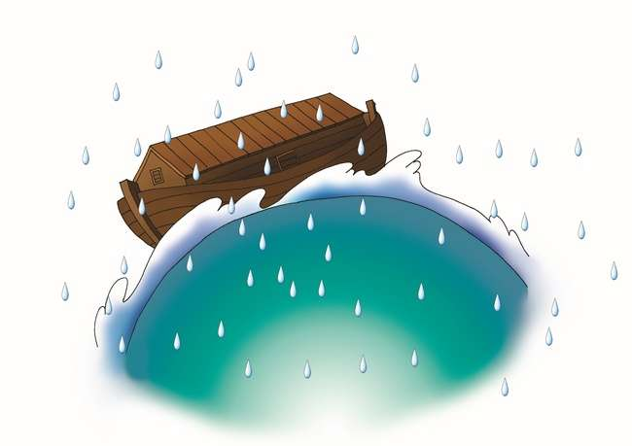
Ploaia a continuat să vină pe pământ timp de 40 de zile.

Slide 37
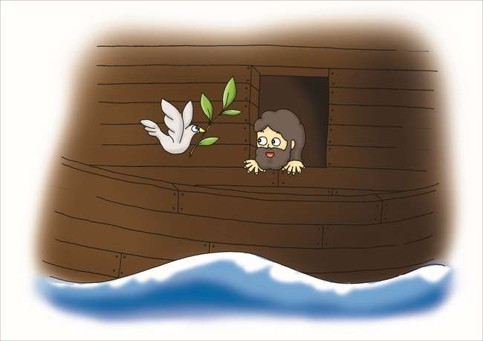
După ce ploaia a încetat, Noe a trimis un porumbel.
Porumbelul s-a întors la el cu o frunză proaspătă de măslin în cioc. Noe știa: „Apa s-a retras de pe pământ!”

Slide 38
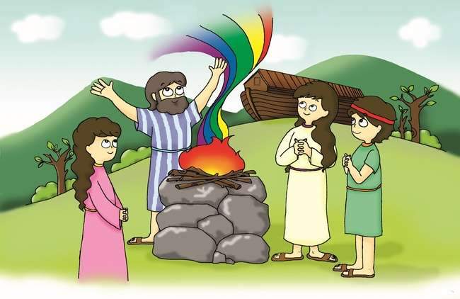
Noe a ieșit cu familia sa și s-a închinat lui Dumnezeu. „Îți mulțumim lui Dumnezeu că ne-ai dat o lume nouă.”

Slide 39

Dumnezeu i-a arătat un curcubeu ca semn al legământului și al binecuvântării. „Trăiește fericit în lumea nouă!”

Slide 40
Lecția de azi
Dumnezeu l-a salvat pe Noe și familia lui.
Dumnezeu a promis că îi va binecuvânta și va face o lume nouă prin ei.
Dumnezeu ne-a salvat și prin Isus.
Trebuie să credem că Dumnezeu va face noua Sa lume prin noi.

Slide 41
Iahve Dumnezeu?
Iahve Dumnezeu..
Domnul Dumnezeu este Tatăl nostru care mântuiește și binecuvântează din belșug copiii Săi iubiți atunci când credem în El.

Slide 42
Testul de azi
Ce a trimis Noe să vadă că pământul s-a uscat?
① Vultur
② Vrabie
③ Porumbel
③ Porumbel
④ Rață

Slide 43
Cuvântul de azi
Ori de câte ori va apărea curcubeul în nori, îl voi vedea și îmi voi aduce aminte de legământul veșnic dintre Dumnezeu și toate făpturile vii de orice fel de pe pământ.”
Geneză 9:16

Slide 44
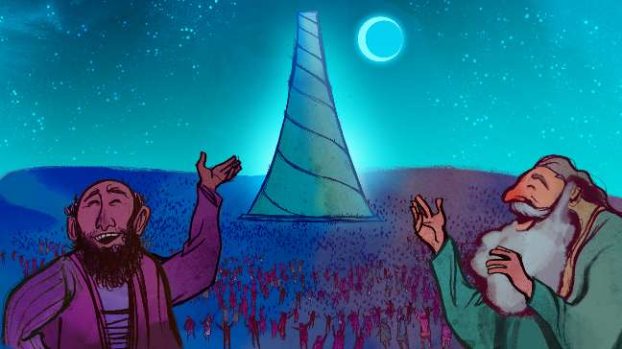
nr.5 The Cuvânt de Dumnezeu
Oameni care au construit
Turnul Babel

Slide 45
Cuvântul de azi
De aceea i s-a numit Babel, pentru că acolo DOMNUL a încurcat
limba lumii întregi. De acolo Domnul i-a risipit
peste fața întregului pământ.
Geneză 11:9

Slide 46
Oamenii voiau să fie mai mari și mai faimoși decât Dumnezeu. Deci, au început să construiască un turn înalt.

Slide 47
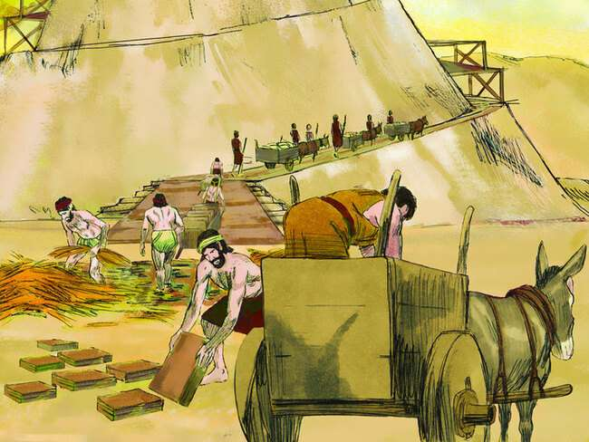
Astfel, ei construiau turnul cu totul.
„Să ne arătăm lumii. Suntem atât de grozavi!”

Slide 48
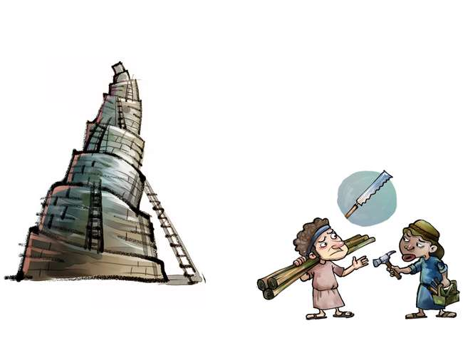

?
?
Cu toate acestea, când Dumnezeu le-a văzut aroganța, le-a încurcat limba, astfel încât ei să nu se înțeleagă.

Slide 49
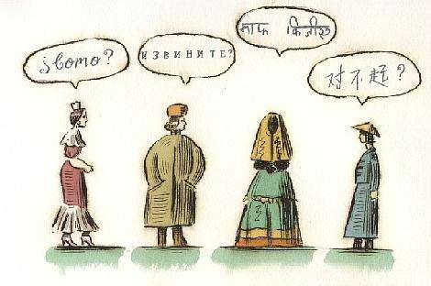
Pentru că nu se puteau înțelege, nu puteau lucra împreună. În cele din urmă, s-au împrăștiat pe fața pământului. Până acum, limbile lumii sunt diferite una de cealaltă.

Slide 50
Lecția de azi
Oamenii vor să fie mai mari și mai înalți decât Dumnezeu.
Această minte se numește „aroganță”.
Dumnezeu urăște „aroganța”.
Opusul aroganței este „smerenia”.
Ar trebui să fim „smeriți” înaintea lui Dumnezeu pentru a-I plăcea Lui.

Slide 51
Iahve Dumnezeu?
Iahve Dumnezeu..
Domnul Dumnezeu este mai mare și mai înțelept decât noi.
Nu putem fi mai înțelepți decât Dumnezeu, chiar dacă ne combinăm toată înțelepciunea.

Slide 52
Testul de azi
De ce nu au putut termina turnul?
① Dumnezeu a provocat potopul când l-au făcut
② Dumnezeu a făcut să izbucnească un foc când l-au făcut.
③ Dumnezeu a făcut un cutremur când l-au făcut.
④ Dumnezeu i-a făcut să nu se înțeleagă unul pe altul când au făcut-o.
④ Dumnezeu i-a făcut să nu se înțeleagă unul pe altul când au făcut-o.

Slide 53
Azi Cuvânt
De aceea i s-a numit Babel, pentru că acolo DOMNUL a încurcat
limba lumii întregi. De acolo Domnul i-a risipit
peste fața întregului pământ.
Geneză 11:9

Slide 54
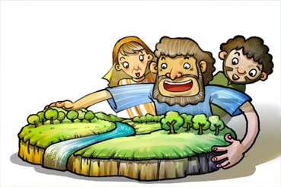
Nr.6 Cuvântul lui Dumnezeu
Dumnezeu l-a chemat pe Avraam

Slide 55
Cuvântul de azi
Domnul îi spusese lui Avram: „Părăsește țara ta, poporul tău și poporul tău
casa tatălui și du-te în țara pe care ți-o voi arăta.
Geneza 12:1

Slide 56
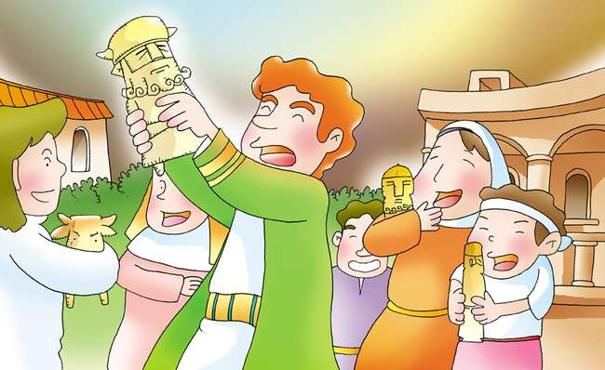
Ur al caldeenilor era orașul care se închina la idoli.
Avraam s-a născut și a locuit acolo.

Slide 57
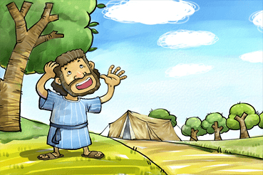
Într-o zi, Domnul Dumnezeu i-a spus: „Părăsește-ți țara și te voi binecuvânta”.

Slide 58
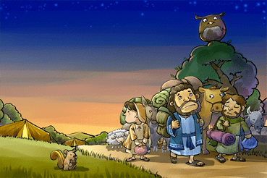
Chiar dacă Avraam nu știa unde să meargă, el a ascultat de cuvântul lui Dumnezeu și a plecat așa cum îi spusese Domnul.

Slide 59
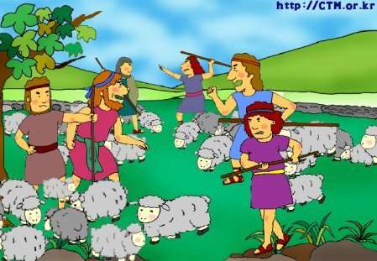
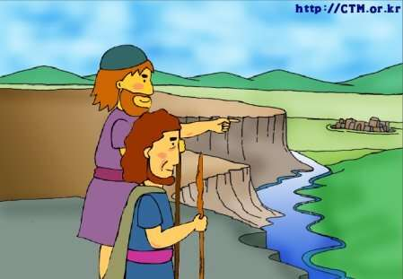
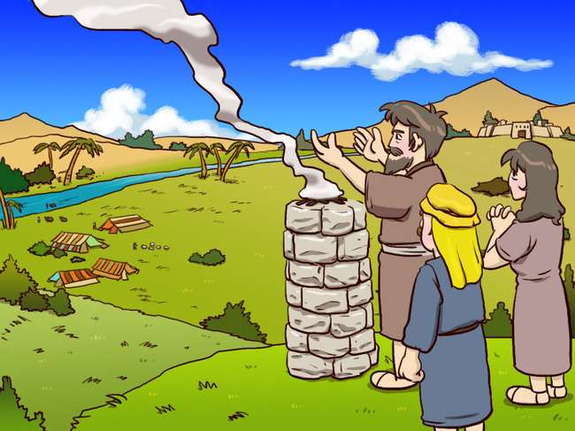
A suferit multe probleme grele în timp ce călătorea, dar Dumnezeu l-a protejat în siguranță.

Slide 60
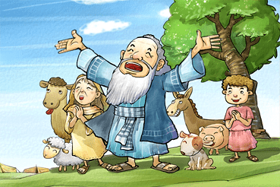
În cele din urmă, Avraam a ajuns în țara Canaanului. A locuit acolo. "Mulțumesc Dumnezeu."

Slide 61
Azi Lecţie
Avraam și-a părăsit orașul natal ascultând de Cuvântul lui Dumnezeu.
Așa, noi ar trebui să creadă în Dumnezeu și să asculte de cuvântul Său.
Ar trebui să avem dorința de a asculta Cuvântul lui Dumnezeu în orice moment.

Slide 62
Iahve este Dumnezeu?
Iahve Dumnezeu….
El este Tatăl nostru care Își ține promisiunea cu orice preț.

Slide 63
Testul de azi
Unde s-a născut Avraam?
① Canaan
② Haran
③ Israel
④ Ur al caldeenilor
④ Ur al caldeenilor

Slide 64
Azi Cuvânt
Domnul Dumnezeu îi spusese lui Avram: „Părăsește țara ta, poporul tău și casa tatălui tău și du-te în țara pe care ți-o voi arăta.”
Geneza 12:1

Slide 65
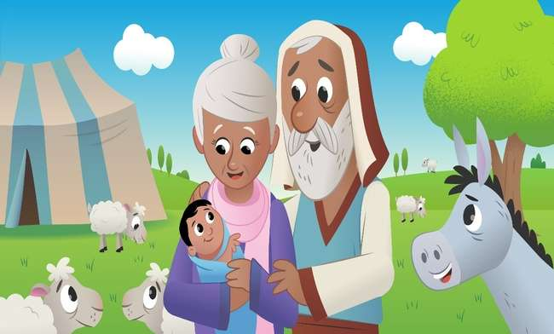
Nr. 7 Cuvântul lui Dumnezeu
Isaac, Fiul Promis

Slide 66
Azi Cuvânt
Avraam avea o sută de ani când i s-a născut fiul său Isaac.
Geneză 21:5

Slide 67
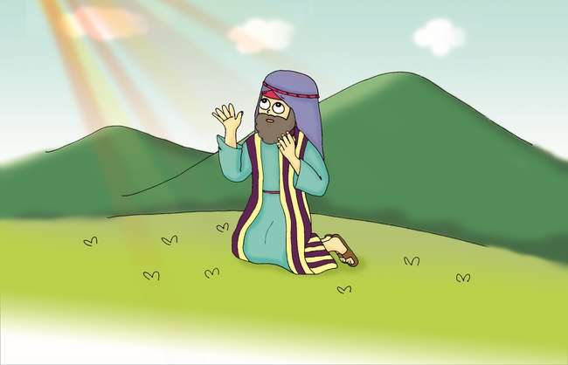
Dumnezeu i-a promis lui Avraam că Dumnezeu îi va da copii cât stele pe cerul nopții.
Dar nu a avut copil până la 100 de ani.

Slide 68
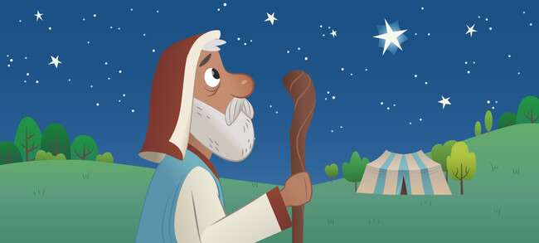
Într-o zi, Dumnezeu l-a scos pe Avraam afară noaptea.
„Uită-te la ceruri. Poți număra stelele?”

Slide 69
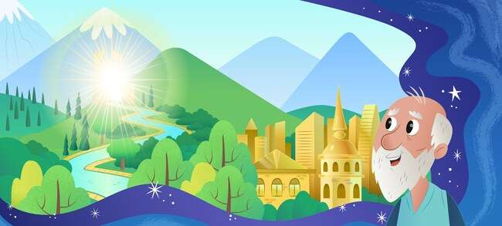
Dumnezeu i-a promis că va da și pământul frumos.

Slide 70
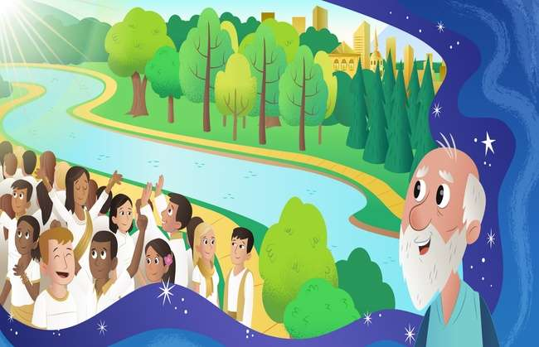
„Copiii tăi vor fi cât stelele de pe cer și nisipurile de pe malul mării.” Avraam a crezut în promisiunea Domnului.

Slide 71

Dumnezeu și-a ținut promisiunea. Sara i-a născut un fiu lui Avraam. Avraam a dat numele Isaac , care înseamnă Bucurie .

Slide 72
Azi Lecţie
Avraam a crezut cu adevărat în promisiunea lui Dumnezeu, chiar dacă i se părea imposibilă.
Dumnezeu a fost foarte fericit când a văzut credința lui Avraam. Dumnezeu i-a dat Isaac, fiul promis.
Dumnezeu Își împlinește cu siguranță promisiunea, chiar dacă părea imposibil pentru noi.

Slide 73
Dumnezeu este…
Dumnezeu este...
Atotputernic (capabil să facă totul)

Slide 74
Testul de azi
Câți ani avea Avraam când l-a avut pe Isaac?
① 90
② 80
③ 70
④ 100
④ 100

Slide 75
Cuvântul de azi
Avraam avea o sută de ani când i s-a născut fiul său Isaac.
(Geneza 21:5)

Slide 76
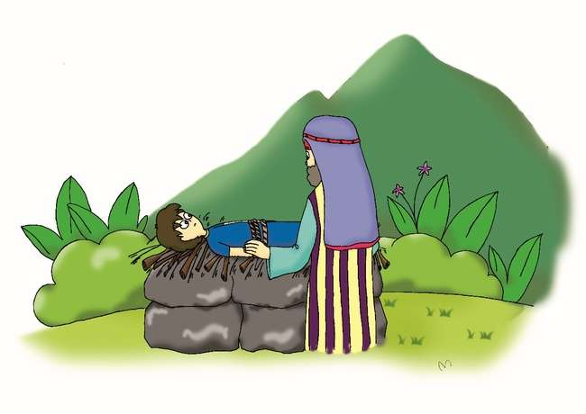
Nr. 8 Cuvântul lui Dumnezeu
Avraam l-a oferit lui Dumnezeu pe Isaac

Slide 77
Cuvântul de azi
Atunci Dumnezeu a zis: „Ia pe fiul tău, singurul tău fiu, pe Isaac, pe care-l iubești,
și mergi în regiunea Moria. Jertfește-l acolo ca ardere de tot
pe unul dintre munți despre care vă voi povesti.”
Geneza 22:2

Slide 78
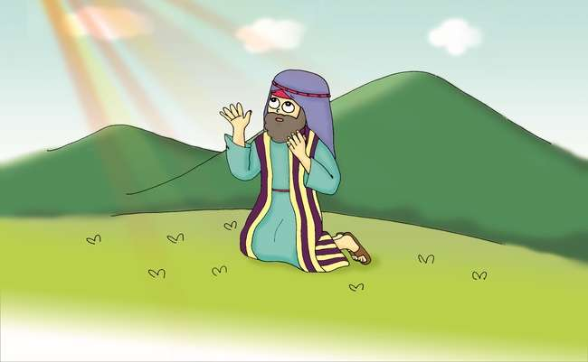
Într-o zi, Dumnezeu i-a spus lui Avraam:
„Oferă-Mi singurul tău fiu ca ardere de tot.”

Slide 79
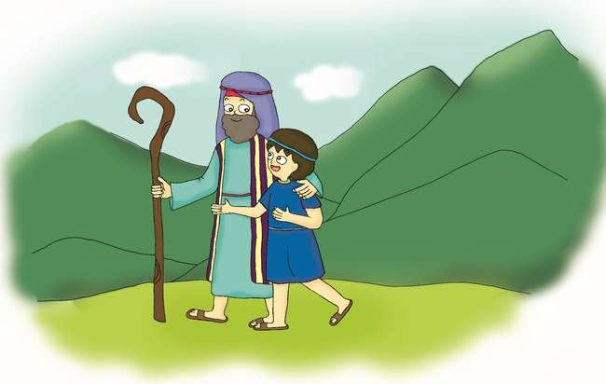
Avraam l-a iubit atât de mult pe Isaac, încât a fost greu când a auzit de la Dumnezeu. Dar a decis să se supună lui Dumnezeu.

Slide 80
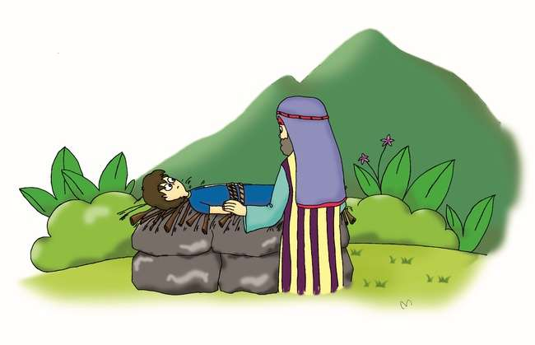
Avraam l-a legat pe Isaac și l-a pus pe altar și a încercat să-l omoare. Chiar în acel moment,

Slide 81
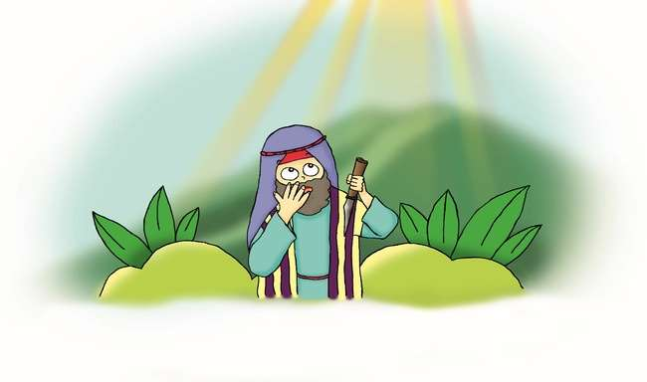
„Avraam, Avraam, nu-l ucide. Nu-i face nimic. Acum, știu că te temi și îl iubești pe Dumnezeu.” Acesta a fost testul pe care Dumnezeu l-a făcut lui Avraam.

Slide 82
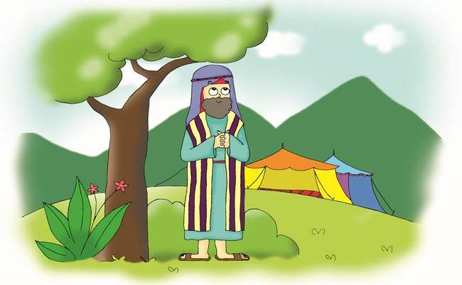
"Mulțumesc Dumnezeu!" Dumnezeu a acceptat cu bucurie credința lui Avraam. Dumnezeu l-a făcut strămoșul tuturor credincioșilor.

Slide 83
Lecția de azi
Avraam l-a iubit atât de mult pe Isaac, dar era mai important pentru el să asculte de Cuvântul lui Dumnezeu.
Ar trebui să-L iubesc pe Dumnezeu mai mult decât orice alt lucru și mai mult decât orice altă persoană din lume.

Slide 84
Dumnezeu este?
Dumnezeu este..
Tatăl nostru care ne întărește credința prin încercare.

Slide 85
Azi Test
Ce i-a spus Dumnezeu lui Avraam să ofere ca ardere de tot?
① Fiul
① Fiul
② Soția
③ Câine
④ Oaia

Slide 86
Cuvântul de azi
Atunci Dumnezeu a zis: „Ia pe fiul tău, singurul tău fiu, pe Isaac, pe care-l iubești,
și mergi în regiunea Moria. Jertfește-l acolo ca ardere de tot
pe unul dintre munți despre care vă voi povesti.”
Geneza 22:2

Slide 87
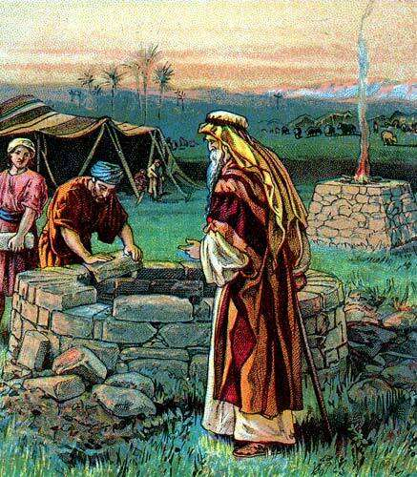
nr.9 The Cuvânt de Dumnezeu
Isaac nu s-a certat

Slide 88
Cuvântul de azi
A trecut de acolo și a săpat o altă fântână și nimeni nu s-a certat pentru ea.
I-a pus numele Rehobot, zicând: „Acum Domnul ne-a dat loc
și vom înflori în țară”.
Geneză 26: 22

Slide 89
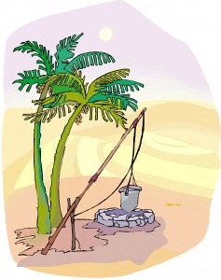
The fântâni au fost asa de important, deoarece ei ar putea obține proaspăt apă in desert. Isaac a avut fântânile moștenite de tatăl său.

Slide 90
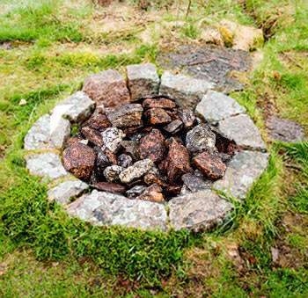
Cu toate acestea, filistenii l-au invidiat. Deci, au umplut fântânile cu pământ.

Slide 91
Dar, Isaac nu s-a certat cu ei. S-a îndepărtat și a săpat fântâna. A descoperit o fântână cu apă dulce.

Slide 92
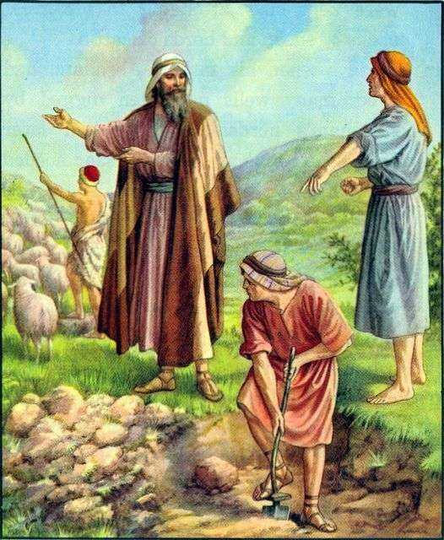
În acest moment, ceilalți oameni au luat fântâna de la Isaac. Dar, nici el nu s-a certat cu ei.

Slide 93
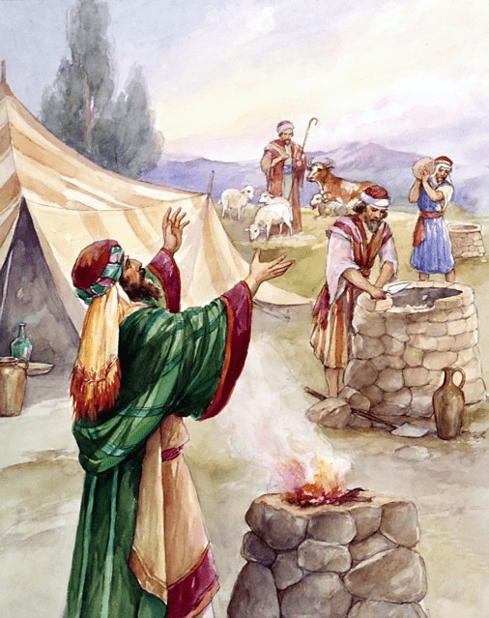
Dumnezeu l-a binecuvântat pe Isaac. A săpat din nou o altă fântână. Dumnezeu i-a dat apă proaspătă de acolo. Isaac a construit un altar și a oferit jertfe de mulțumire.

Slide 94
Lecția de azi
Isaac nu s-a certat cu cei care i-au luat fântânile.
Dumnezeu l-a binecuvântat pe Isaac.
De asemenea, nu trebuie să ne certăm cu alții.
Trebuie să-i iubim și să-i iertăm pe alții.

Slide 95
Dumnezeu este??
Doamne….
Îi urăște pe cei care se ceartă cu alții.
El îi iubește pe cei care se iubesc.

Slide 96
Testul de azi
Din cauza ce a suferit Isaac o perioadă grea?
① casă
② miel
③ bine
③ bine
④ familie

Slide 97
Cuvântul de azi
A trecut de acolo și a săpat o altă fântână și nimeni nu s-a certat pentru ea.
I-a pus numele Rehobot, zicând: „Acum Domnul ne-a dat loc
și vom înflori în țară”.
Geneză 26: 22

Slide 98

nr.10 The Cuvânt de Dumnezeu
Esau a vândut dreptul de întâi născut
pentru un bol de tocană roșie

Slide 99
Cuvântul de azi
Apoi Iacov ia dat lui Esau pâine și tocană de linte.
A mâncat și a băut, apoi s-a ridicat și a plecat.
Deci, Esau și-a disprețuit dreptul de întâi născut.
Geneza 25:34

Slide 100

Soția lui Isaac, Rebeca, a născut gemeni. Numele primului fiu era Esau, iar al doilea era Iacov.

Slide 101

Lui Esau îi plăcea vânătoarea. Așa că îi plăceau activitățile în aer liber. Dar, Jacob era un om liniștit, care stătea acasă.

Slide 102

Într-o zi, când Iacov gătea o tocană, Esau s-a întors acasă flămând după vânătoare.

Slide 103
„Dă-mi niște tocană!”, „Mai întâi vinde-mi dreptul tău de naștere. Atunci îți voi da câteva.” Esau era atât de flămând încât și-a vândut dreptul de întâi născut pentru un vas cu tocană roșie.

Slide 104

În cele din urmă, Iacov și-a înșelat tatăl pentru a obține binecuvântarea. În cele din urmă, a primit binecuvântarea. Toate aceste lucruri s-au întâmplat prin providența lui Dumnezeu.

Slide 105
Lecția de azi
Esau credea că rezolvarea problemei înfometării era mai importantă decât obținerea binecuvântării spirituale.
In cele din urma, Iacov a devenit cel strămoșul israeliților.
Ce vi se pare mai important?
Binecuvântarea de a fi copii ai lui Dumnezeu nu poate fi înlocuită cu nimic.

Slide 106
Dumnezeu este?
Dumnezeu este
Dumnezeu Își împlinește propria Sa voință în ciuda greșelii și a falsului oamenilor.

Slide 107
azi Test
Căci ce și-a vândut Esau dreptul de întâi născut?
① tăiței
② pâine
③ carne
④ tocană roșie
④ tocană roșie

Slide 108
Azi Cuvânt
Apoi Iacov ia dat lui Esau pâine și tocană de linte.
A mâncat și a băut, apoi s-a ridicat și a plecat.
Deci, Esau și-a disprețuit dreptul de întâi născut.
Geneza 25:34

Slide 109

Nr. 11 Cuvântul lui Dumnezeu
Visul lui Iacov

Slide 110
Cuvântul de azi
A avut un vis în care a văzut o scară sprijinită pe pământ, cu vârful ei ajungând la cer, iar îngerii lui Dumnezeu urcau și coborau pe ea.
Geneză 28: 12

Slide 111

Iacov și-a înșelat fratele cu o minciună. Îi era frică să nu fie ucis. Așa că a fugit de acasă la unchiul său din Haran.

Slide 112

Noaptea, luând acolo o piatră, dormea punându-o sub cap pe post de pernă. Era singur acolo, fără familie. Așa că îi era frică și se simțea singur.

Slide 113

Iacov a văzut îngerii lui Dumnezeu urcând și coborând o scară pe pământ spre cer.

Slide 114

El a auzit glasul lui Dumnezeu: „Eu sunt cu tine și te voi veghea oriunde vei merge”.

Slide 115

Când s-a trezit dimineața, s-a închinat lui Dumnezeu, care i-a promis că va fi cu el și a dat slavă lui Dumnezeu.

Slide 116
Lecția de azi
Așa cum Dumnezeu a fost cu Iacov, căruia îi era frică să nu fie singur,
Tatăl nostru Dumnezeu are grijă și de noi când suntem singuri.
Asemenea lui Iacov, ar trebui să-l onorăm și să-i dăm slavă lui Dumnezeu, care este mereu cu noi.

Slide 117
Dumnezeu este?
Dumnezeu
Dumnezeu este cu noi oriunde și oricând.
Dumnezeu are grijă de noi mereu.

Slide 118
Azi Test
Când a dormit Iacov, ce a luat ca pernă?
① lemn
② piatră
② piatră
③ geanta
④ pielea animalului

Slide 119
Cuvântul de azi
A avut un vis în care a văzut o scară sprijinită pe pământ, cu vârful ei ajungând la cer, iar îngerii lui Dumnezeu urcau și coborau pe ea.
Geneză 28: 12

Slide 120

nr.12 The Cuvânt de Dumnezeu
Iosif vândut de frații săi

Slide 121
Cuvântul de azi
„Vino acum, să-l omorâm și să-l aruncăm într-una din aceste cisterne
și spuneți că un animal feroce l-a devorat.
Apoi vom vedea ce iese din visele lui.”
(Geneza 37:20)

Slide 122

Iacov a avut doisprezece fii. El l-a iubit pe Iosif mai mult decât pe oricare dintre ceilalți fii ai săi. Așadar, el a făcut pentru Iosif o pânză bogată și frumoasă

Slide 123

Frații lui l-au urât foarte mult pentru că tatăl lor îl iubea în mod special. „Să-l vindem pe Joseph. Să-i spunem tatălui că a murit.

Slide 124

L-au vândut pe Iosif ca sclav la negustorii care veneau.
Auzind acestea, Iacov a fost profund întristat.

Slide 125

Iosif a trăit o viață grea ca sclav. Cu toate acestea, el a crezut și s-a bazat pe Dumnezeu fără să comită niciun păcat.

Slide 126

Iosif a fost trimis în închisoare pentru o acuzație falsă. Cu toate acestea, el a încercat să fie drept înaintea lui Dumnezeu chiar și în închisoare. Dumnezeu nu l-a uitat pe Iosif și Dumnezeu a avut planuri uimitoare pentru el.

Slide 127


Lecția de azi
Iosif a fost urât și vândut ca sclav de către frații săi. De asemenea, a fost băgat în închisoare pentru o acuzație falsă.
Cu toate acestea, s-a bazat pe Dumnezeu și a încercat să nu comită niciun păcat cu atât mai mult.
Ne putem confrunta cu unele dificultăți.
Să nu facem niciun păcat și să cerem ajutor tatălui nostru Dumnezeu care ne ascultă de bunăvoie rugăciunea.

Slide 128
Dumnezeu este?
Tatal nostru Dumnezeu..
Tatăl nostru Dumnezeu are planuri uimitoare pentru noi chiar și în vremuri dificile.

Slide 129


Testul de azi
Ce i-a dat Iacov numai lui Iosif dintre cei doisprezece fii ai săi?
① jucării
② Biblia
③ pânză bogat frumos
③ pânză bogat frumos
④ bani

Slide 130
Cuvântul de azi
„Vino acum, să-l omorâm și să-l aruncăm într-una din aceste cisterne
și spuneți că un animal feroce l-a devorat.
Apoi vom vedea ce iese din visele lui.”
(Geneza 37:20)

Slide 131

Nr. 13 Cuvântul lui Dumnezeu
Iosif a devenit prim-ministru în Egipt

Slide 132
Cuvântul de azi
Deci Faraon i-a zis lui Iosif: „Eu te pun stăpân pe toată țara Egiptului.”
Geneză 41: 41

Slide 133

Faraonul, regele Egiptului, a avut un vis. 7 vaci grase si dupa aceea au iesit 7 vaci urate. 7 vaci urâte au mâncat 7 vaci grase. A fost un vis foarte ciudat.

Slide 134

Nimeni nu-i putea interpreta visul în palat. Paharnicul principal care a fost ajutat de Iosif l-a prezentat regelui.

Slide 135

Dumnezeu i-a dat lui Iosif înțelepciune. Deci, el a putut interpreta sensul visului și i-a spus regelui.

Slide 136

Faraonul a fost atât de mișcat încât l-a numit pe Iosif, care era prizonier, în a doua poziție cea mai înaltă a țării.

Slide 137

Iosif a devenit prim-ministrul Egiptului și a condus bine peste țară cu înțelepciunea pe care i-a dat-o Dumnezeu.

Slide 138
Lecția de azi
Dumnezeu a avut planuri uimitoare pentru Iosif.
Când ne confruntăm cu unele dificultăți, nu ar trebui să fim dezamăgiți,
dar ar trebui să ne așteptăm la planurile uimitoare ale lui Dumnezeu pentru noi și să credem în Dumnezeu..

Slide 139
Dumnezeu este?
Dumnezeu face după voia Sa.
Cei smeriți vor fi înălțați și cei înălțați vor fi coborîți.

Slide 140
Testul de azi
Ce animale au apărut în visul lui Faraon?
① pasăre
② câine
③ cal
④ vaca
④ vaca

Slide 141
Cuvântul de azi
Deci Faraon i-a spus lui Iosif:
„Prin aceasta vă pun în fruntea întregii țări a Egiptului.”
Geneză 41: 41

Slide 142

Nu. 14 Cuvântul lui Dumnezeu
Joseph și-a întâlnit din nou frații

Slide 143
Cuvântul de azi
Deși Iosif și-a recunoscut frații, ei nu l-au recunoscut.
Geneză 42: 8

Slide 144

Faraon l-a numit pe Iosif prim-ministru al Egiptului. Iosif a controlat cu înțelepciune foametea severă de-a lungul celor 7 ani.

Slide 145

Cu toate acestea, nu exista cereale în Canaan din cauza foametei. Au fost nevoiți să coboare în Egipt să-și ia niște cereale de mâncat. Frații lui Iosif au mers în Egipt să cumpere și mâncare.

Slide 146

Deși Iosif și-a recunoscut frații, ei nu l-au recunoscut.

Slide 147

Iosif le-a spus cine este. S-au uitat la el și s-au simțit frică de el

Slide 148

Iosif a recunoscut de ce l-a trimis Dumnezeu în Egipt. El și-a iertat frații și și-a dus toată familia în Egipt și a avut grijă de ei în siguranță.

Slide 149
Lecția de azi
Iosif i-a iertat pe frații săi care l-au tratat rău și i-a iubit după voia lui Dumnezeu.
Trebuie să ne iertăm familia și prietenii și să-i iubim.

Slide 150
Dumnezeu este?
Dumnezeu..
Ne iartă și ne iubește.

Slide 151
Testul de azi
Iosif a devenit prim-ministru al țării?
① Egipt
① Egipt
② Israel
③ Persia
④ Babilonul

Slide 152
Cuvântul de azi
Deși Iosif și-a recunoscut frații, ei nu l-au recunoscut.
Geneză 42: 8

Slide 153

Nr.15 Cuvântul lui Dumnezeu
Un copil care a fost salvat din apă

Slide 154
Cuvântul de azi
Când copilul a crescut, ea l-a dus la fiica lui Faraon și el a devenit fiul ei. Ea i-a pus numele Moise, zicând: „L-am scos din apă”.
Exod 2:10

Slide 155

Regele Egiptului, Faraonul, a ordonat să arunce toți băieții israeliți nou-născuți în râul Nil și să-i lase să fie uciși.

Slide 156

Iochebed, mama lui Moise, nu a avut de ales decât să-și lase fiul să fie dus pe râul Nil.

Slide 157

În acel moment, prințesa egipteană s-a întâmplat să vadă copilul în timp ce se scălda în râu. Avea în minte să-l crească pe băiat.

Slide 158

Sora lui a văzut-o pe prințesă scoțând băiețelul din coș. Ea a prezentat-o pe adevărata lui mamă, Jochebed, să o alăpteze pe băiețel.

Slide 159

Când copilul a crescut, a fost dus înapoi la prințesă pentru a deveni fiul ei. Ea i-a pus numele Moise, zicând: „L-am scos din apă. Moise a crescut în Egipt Palat.

Slide 160
Lecția de azi
Dumnezeu l-a salvat pe Moise.
Dumnezeu ne-a salvat cu înțelepciunea și puterea Sa uimitoare (providență).
Să credem că planurile lui Dumnezeu sunt mai mari și mai perfecte decât ale mele întotdeauna.

Slide 161
Cine este Dumnezeu?
Dumnezeu..
El este Dumnezeul atotputernic care Își împlinește voia în ciuda oricărei piedici.

Slide 162
Testul de azi
Ce s-a întâmplat cu copilul care a fost dus în apă?
① A fost înecat și mâncat de pești.
② Păsările au salvat copilul.
③ Dumnezeu a salvat copilul din cer.
④ Prințesa Egiptului l-a văzut și l-a salvat.
④ Prințesa Egiptului l-a văzut și l-a salvat.

Slide 163
Cuvântul de azi
Când copilul a crescut, ea l-a dus la fiica lui Faraon și el a devenit fiul ei. Ea i-a pus numele Moise, zicând: „L-am scos din apă”.
Exod 2:10

